Slide 1
имплантация
Пионером имплантологии в России по праву можно назвать первого доцента по зубоврачеванию в Московском университете, ординатора клиники им. Н.В. Склифосовского, доктора медицины Н.Н. Знаменского. Эту должность он занимал в течение 18 лет и осуществил за этот период ряд крупных научных исследований.
Термины "имплантат", "имплантация", предложенные
Н.Н. Знаменским, и в настоящее время подразумевают применение предметов определенной формы, изготовленных из небиологического материала, которые вводят в организм для выполнения каких-либо функций в течение длительного времени.

Slide 2
планирования дентальной имплантации
Для успешной и долговечной реабилитации ротовой полости путем постановки зубных имплантатов абсолютно необходимо составить план лечения. Каждый пациент, для которого предполагается возможность имплантационной терапии, нуждается в тщательном взвешивании показаний и противопоказаний, что является одним из важнейших шагов при составлении плана лечения. Поэтому хирург- имплантолог должен обладать исчерпывающими знаниями о показаниях и противопоказаниях к применению имплантатов.

Slide 3
Общие и медицинские аспекты
Перед любым стоматологическим или хирургическим вмешательством должен быть проведен сбор анамнеза пациента. Сведения о прежних или текущих заболеваниях, операциях и медикаментозном лечении помогают идентифицировать так называемых "пациентов риска". Если возникают сомнения, то следует проконсультироваться с семейным лечащим врачом или врачом-специалистом для дальнейшего выяснения ситуации.
Общей предпосылкой к применению имплантатов является способность организма пациента к нормальному, без помех, заживлению ран.

Slide 4
Общие и медицинские аспекты
нельзя устанавливать имплантаты до завершения роста челюстной кости . При наличии специальных показаний имплантаты все же могут быть поставлены до завершения костного роста, к примеру, по ортодонтическим причинам.
Приведенная ниже таблица представляет две группы общих медицинских противопоказаний: факторы риска и высокие факторы риска.

Slide 5
Предпосылки для использования имплантатов | Отсутствие помех для заживления ран Завершенный рост челюстной кости
Факторы риска | Облученная кость Тяжелые формы диабета Нарушения свертываемости крови Интенсивное курение
Высокие факторы риска | Тяжелые системные заболевания Пациенты с угнетенной иммунной системой Злоупотребление наркотиками Пациент не сотрудничает с врачом

Slide 6
Высокие факторы риска
Тяжелые системные заболевания, такие как ревматоидный артрит или нарушения костной структуры, к примеру, остеомаляция или остеопсатироз (Osteogenesis imperfecta - несовершенный остеогенез, т. наз. "стеклянная кость") рассматриваются как высокие факторы риска. Напротив, наличие остеопороза не является противопоказанием для применения зубных имплантатов (Baxter & Fattore 1993; Dao et al. 1993).

Slide 7
Высокие факторы риска
Пациенты с угнетенной иммунной системой - в результате вирусной инфекции (ВИЧ) или терапии определенными медикаментозными средствами (кортикостероиды, онкологическая химеотерапия или иные иммуносупрессоры) - показывают явное ослабление способности к заживлению ран и неадекватную реакцию иммунной системы.

Slide 8
Высокие факторы риска
Лица, злоупотребляющие алкоголем и наркотиками, а также пациенты с психическими и душевными расстройствами ненадежны в отношении соблюдения схемы лечения, ухода за имплантатами и выдерживания сроков послеоперационного контроля (пациент не сотрудничает с доктором).

Slide 9
Предпосылки для использования имплантатов | Стоматогнатическая система без инфекционных заболеваний Очевидное здоровое состояние кости на месте имплантации
Относительные / временные противопоказания | Недостаточный V кости на месте имплантации Неизлеченный пародонтит Остатки от зубного корня на месте имплантации Местные инфекции в зоне имплантации
Местные факторы риска | Эрозивные / пузырчатые заболевания слизистой оболочки ротовой полости Бруксизм Ксеростомия

Slide 10
Информированное согласие
Пациент может дать согласие на предложенное имплантационное лечение только в том случае, если предварительно ему были детально разъяснены следующие темы:
Альтернативы лечения - для решения конкретной проблемы лечения может существовать несколько способов (пример)
Риски при имплантационной хирургии - любая хирургическая процедура содержит определенный риск в виде местных осложнений или нежелательных системных побочных эффектов. К местным осложнениям относится повреждение соседних анатомических структур (нервов, кровеносных сосудов, зубов, придаточных пазух). Пациент должен быть информирован также о возможности немедленных или отдаленных послеоперационных осложнений периимплантит, фрактура имплантата, опирающейся на имплантат ортопедической конструкции или ее части и т.д..
Отдаленные прогнозы с имплантатами - основываясь на отдаленных результатах клинических исследований, хирург-имплантолог может дать оценку отдаленного прогноза определенной системы имплантатов и проинформировать об этом пациентов.
Стоимость - приблизительной стоимости предложенной имплантационной терапии.

Slide 11
Диагностические мероприятия перед имплантацией зубов
Фотосессия
Ортопантомограмма (панорамный снимок )
Компьютерная томография
Анализы
Макетирование;
Этот этап диагностики также называется восковое моделирования
Диагностические модели:
Хирургический шаблон:
Компьютерное планирование:
Телерентгеногграфия ;
Термография.

Slide 12
Телерентгенограмма
рентгеноснимок черепа, полученный при съемке головы исследуемого в профиль или фас. Профильная телерентгенограмма отражает черепно-лицевой скелет и контуры мягких тканей лица. Изучая телерентгенографический снимок, можно определить особенности роста и развития костей лица, локализацию их измененного роста. Сравнивая снимки до лечения, во время лечения и после, можно определить происходящие изменения в связи с ортодонтическим лечением.

Slide 13
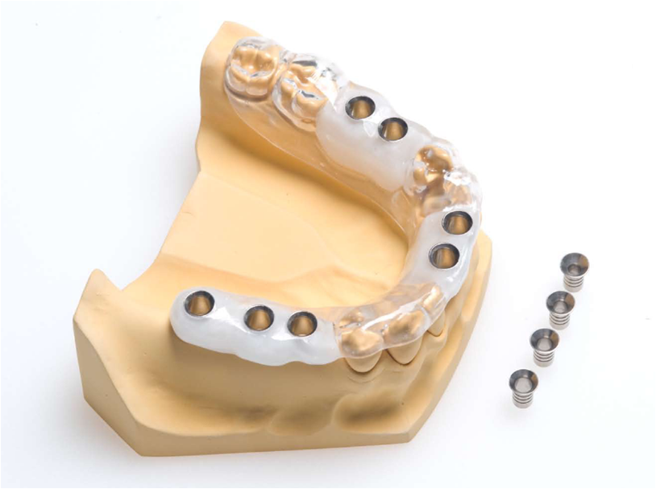
шаблон

Slide 14
Список основных анализов:
Клинический анализ крови
Время свертывания, время кровотечения.
Фибриноген.
Протромбин, МНО.
Тромбиновое время.
Антитела к ВИЧ (HIV Ag/Ab Combo), сифилис (атикардиолипиновый тест), поверхностный антиген вируса гепатита B, антитела к антигенам вируса гепатита C.
Глюкоза крови.
Биохимия крови (амилаза, билирубин прямой, общий, холестерол, трансаминазы, электролиты крови, фосфатаза щелочная, общий белок, креатинин, мочевина).
Анализ мочи общий.
Лечащий врач может рекомендовать дополнительно консультации специалистов, инструментальные, лабораторные обследования. Показания определяются в каждом случае индивидуально с учетом сопутствующих заболеваний.

Slide 15
ТЕРМОГРАФИЯ (тепловидение) - метод диагностики, основанный на дистанционной или контактной регистрации теплового (инфракрасного) излучения, испускаемого поверхностью тела

Slide 16
медикаменты
Арсенал, которым современный анестезиолог располагает для удовлетворения столь разнообразных и многочисленных требований, велик. Пойдем по пути от простого к сложному.
Премедикация - снижение эмоционального возбуждения;
Местная анестезия – (Анестетики)
Общая анестезия - В действительности при общем наркозе нужно не только усыпить больного, важно еще и обеспечить нормальное дыхание, кровообращение, устранить боль и расслабить мышцы, которые в напряженном состоянии мешают работать хирургу. Таким образом, общий наркоз представляет собой некий тип медикаментозной, легко управляемой комы, из которой больной может быть выведен в любой момент.

Slide 17
ИНСТРУМЕНТЫ ДЛЯ ДЕНТАЛЬНОЙ ИМПЛАНТАЦИИ
Одним из основополагающих принципов имплантации является атравматичная подготовка костного ложа имплантата и его корректная установка. Обеспечить этот принцип можно только при использовании инструментов, специально предназначенных для препарирования костной ткани и окончательного формирования костного ложа, соответствующего форме и размерам устанавливаемого имплантата.

Slide 18
ИНСТРУМЕНТЫ И ПРИНЦИПЫ ПРЕПАРИРОВАНИЯ КОСТНОГО ЛОЖА
Маркировка места для препарирования. Для этой цели может использоваться шаровидая фреза, которой формируют небольшое углубление. Следует избегать погружения всей рабочей части этого инструмента в глубь компактного слоя, так как. шаровидная фреза не рассчитана на препарирование канала в кости, не обеспечивает эффективный отвод костной стружки и даже при орошении зоны сверления охлаждающим раствором при умеренных скоростях вращения может вызвать перегрев кости. Маркировку места для препарирования можно не проводить, если применять сверло с острым углом заточки. В этом случае одновременно проводится маркировка и препарирование направляющего канала в кости.

Slide 19
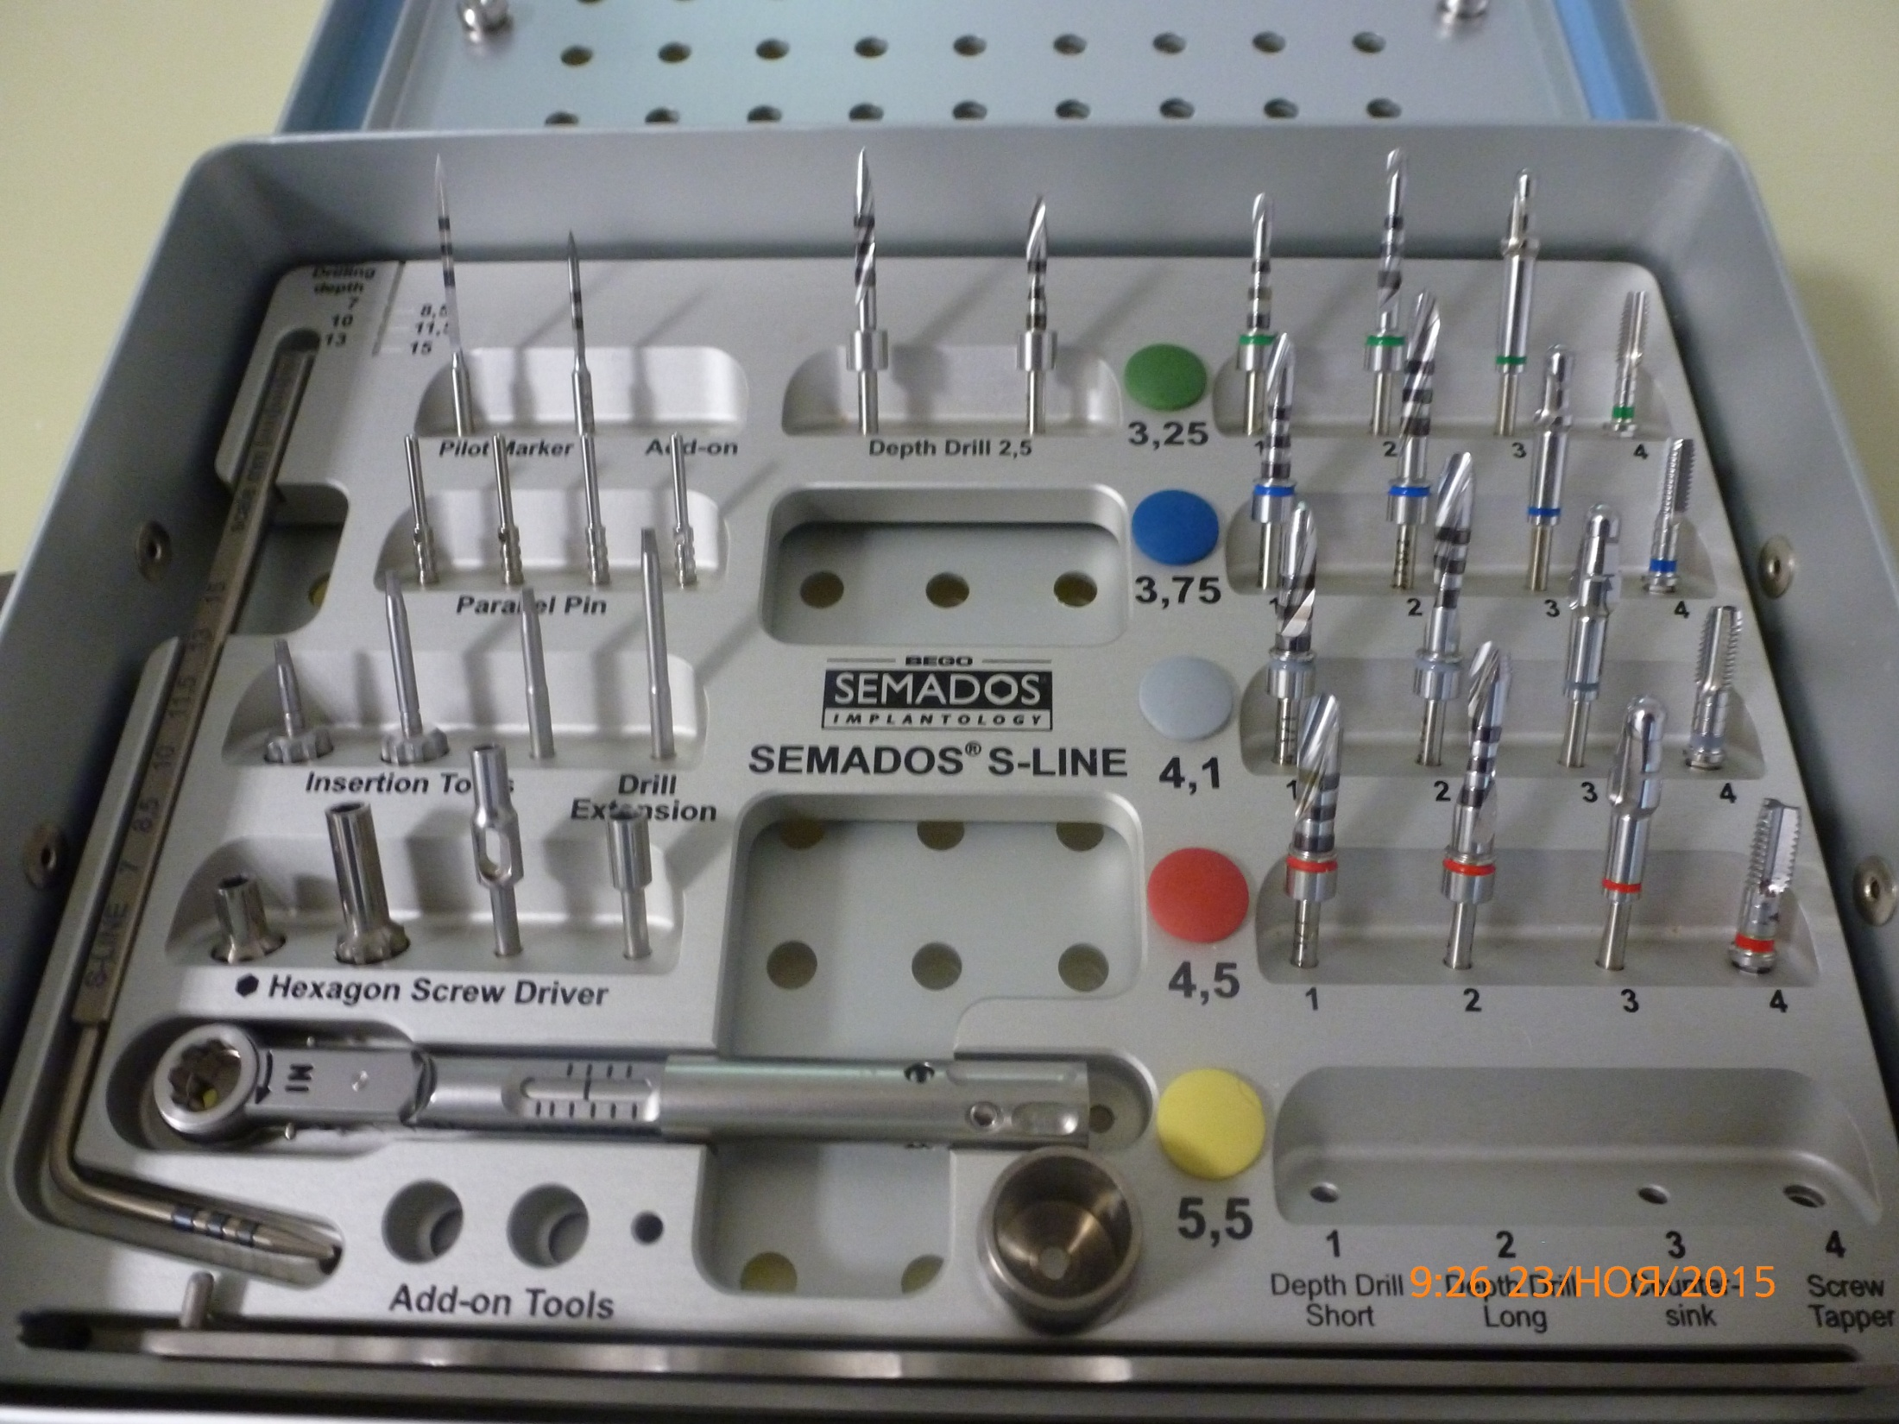

Slide 20
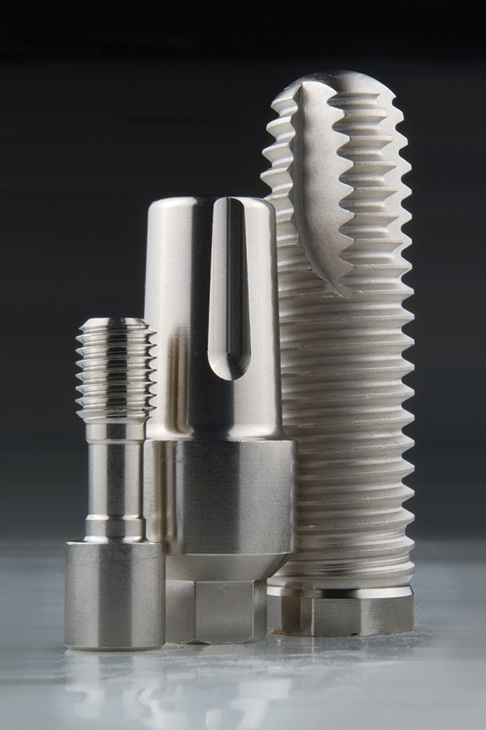

Slide 21
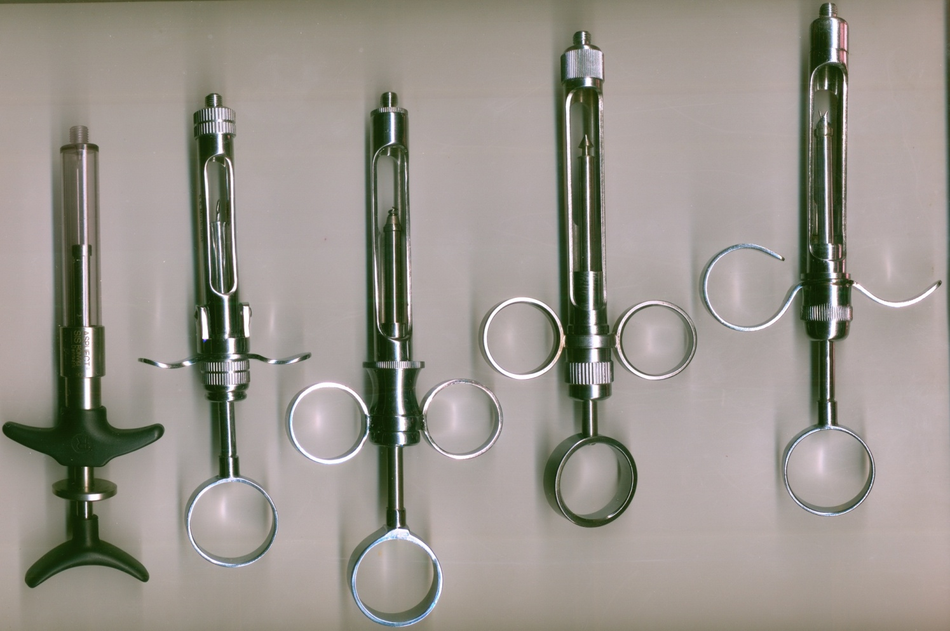
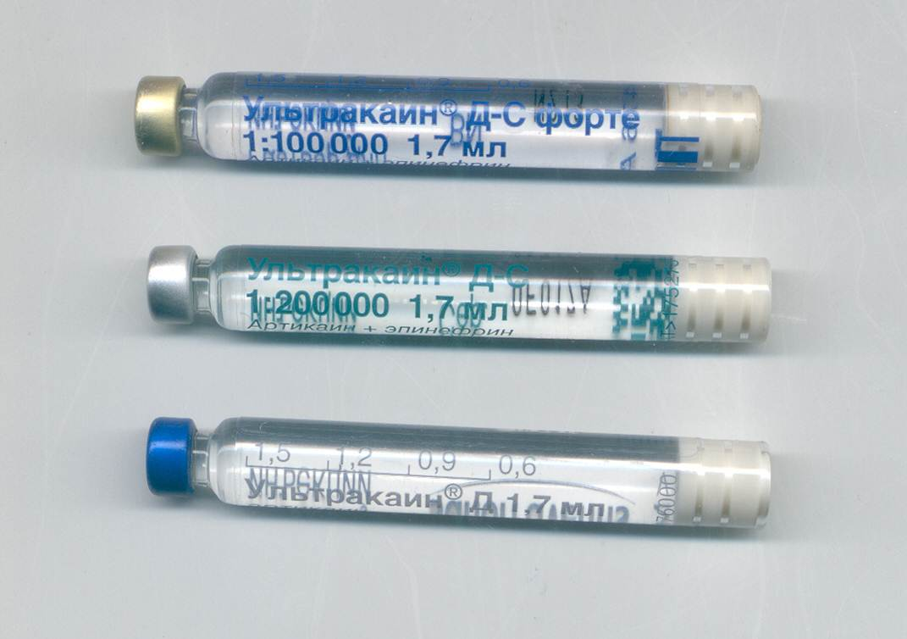
Все манипуляции ведутся с применением обезболивания.

Slide 22
Алгоритм дентальной имплантации
Для хирургического этапа дентальной имплантации необходимы следующие инструменты:
- скальпель;
- распатор;
- крючок Фарабефа;
- двузубый острый крючок;
- шаровидный бор;
- направляющие сверла;
- перфоратор (мукотом);
- ориентировочный штифт;
- адаптерный метчик;
- глубиномер;
- спиральные сверла;
- профильные сверла;
- метчики;
- ключ-трещотка (имплантовод динамометрический);
- отвертка;
- заглушка;
- формирователь десны;
- иглодержатель;
- ножницы;
- хирургический шаблон с гильзами для сверления.

Slide 23
шаблон

Slide 24
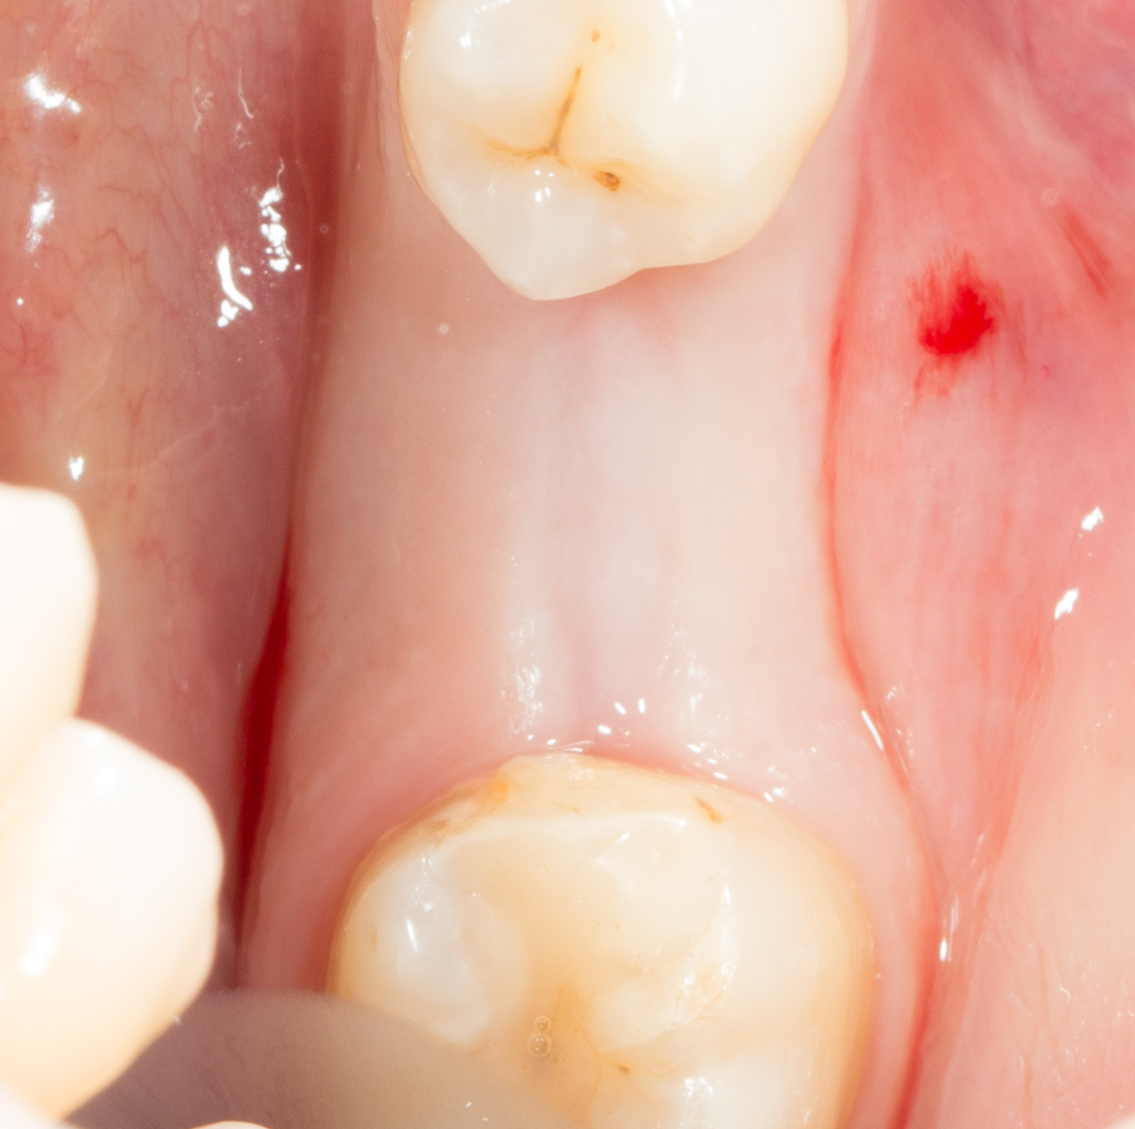

Slide 25
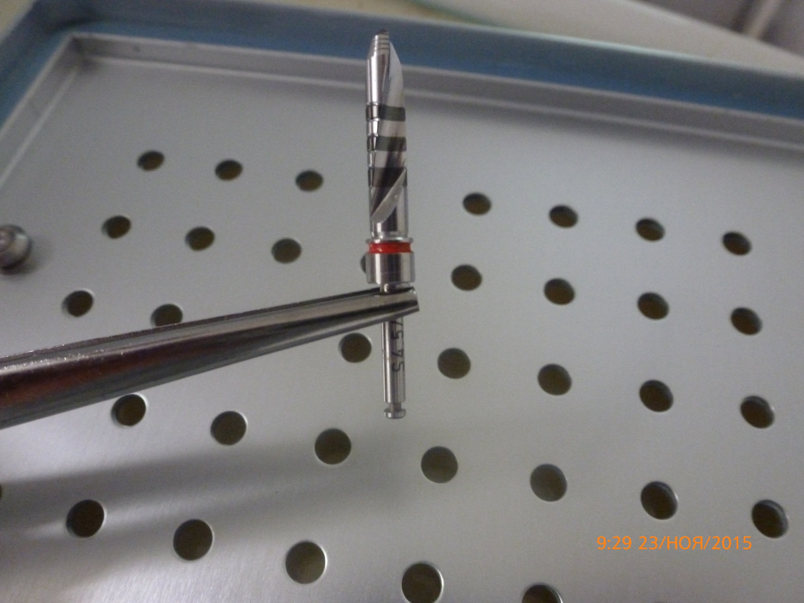

Slide 26
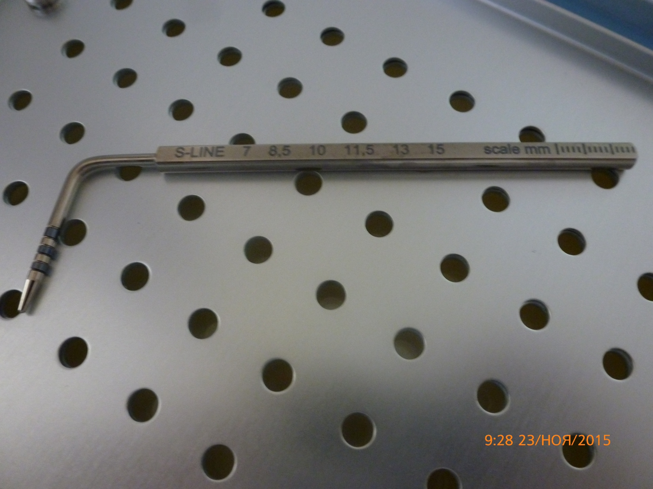

Slide 27
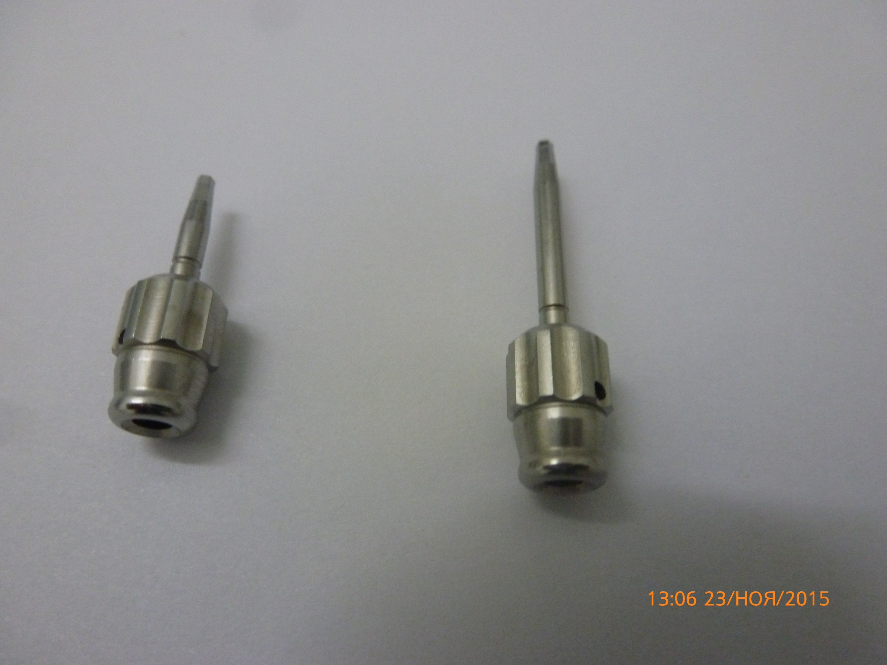

Slide 28
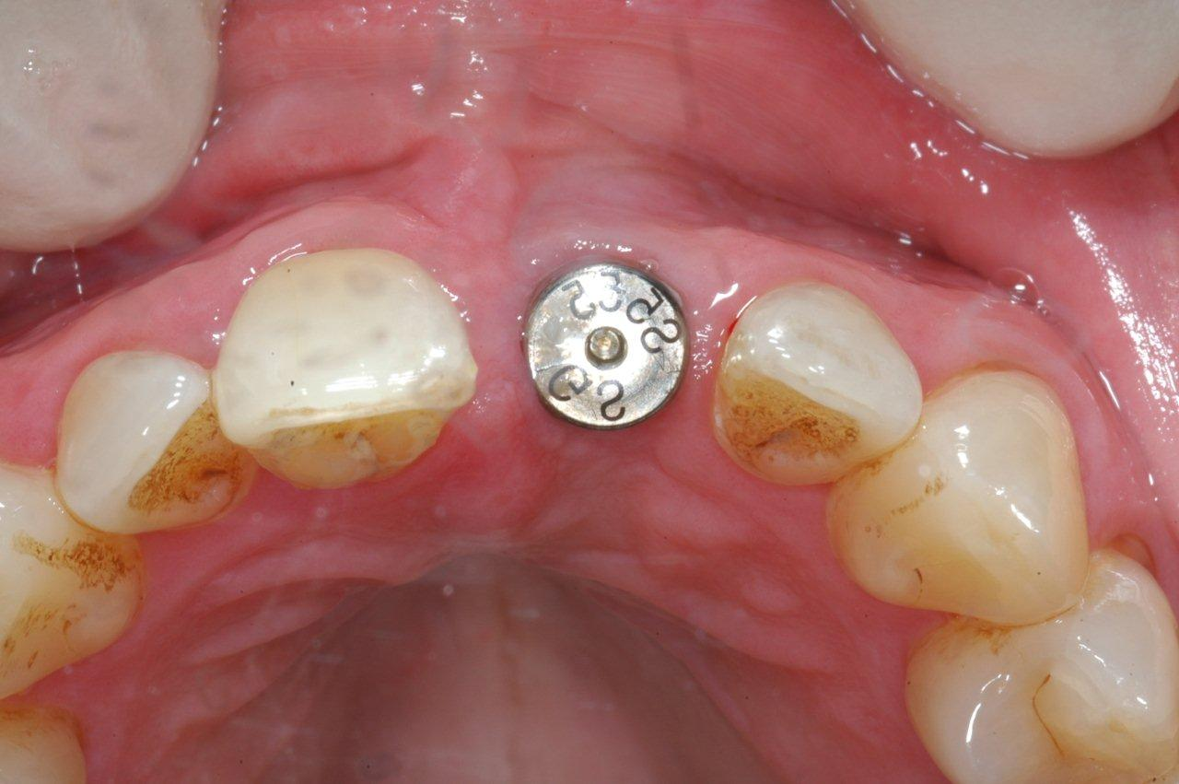

Slide 29
Остеопластические материалы
Остеонейтральные имплантаты - Аллопластические материалы (абсолютно инертные имплантаты, которые используются только для заполнения пространства. Характеризуются как биологически совместимые чужеродные тела в тканях, которые не являются опорой для новой кости).
рассасывающиеся (β-трикальцийфотфат)
нерассасывающиеся (дурапатит; непористый гидроксиапатит; интерпор; пермаридж; Остеограф D; HTR-полимер)
- металлические (дентальные имплантаты;фиксирующие винты и пластины, применяемые в ЧЛХ)

Slide 30
Остеоиндуктивные имплантаты.
(Остеоиндукция – способность материала вызывать остеогенез, цементогенез, рост пародонтальной связки)
Аутотрансплантаты
  -Внеротовые (свежие и замороженные)
    повздошная кость, бедро
  Внутриротовые
    Костный сгусток, костная смесь,бугры верхней челюсти,
    зоны экстракции, область подбородка,
    тело и ветвь нижней челюсти (ретромолярная область).
Аллоимплантаты
- Аллоимплантат деминерализованной лиофилизированной кости - АДЛК
- Аллоимплантат лиофилизированной кости – АЛК

Slide 31
Остеокондуктивные имплантаты
(Остеокондукция – способность играть роль пассивного матрикса для новой кости)
Аллогенные материалы
  с органическим матриксом
    Аллоимплантат лиофилизированной кости – АЛК
    Аллоимплантат деминерализованной лиофилизированной кости - АДЛК
  с неорганическим матриксом
    Пористый гидроксиапатит (Остеомин)
Аллопластические
    Пористый гидроксиапатит (Остеограф/LD; Алгипор)
    Непористый гидроксиапатит (Остеограф/D; Пермаридж, Интерпор)
    Биологически активное стекло ПермоГлас (Биогран, HTR-полимер)
    Сульфат кальция (Капсет)
Ксеноимпланты
1) Пористый гидроксиапатит (Остеограф/N; БиоОсс)

Slide 32
Одноэтапная и двухэтапная имплантация
К сожалению, одноэтапная имплантация не всегда возможна, например, если пациенту требуется наращивание челюстной кости. В этом случае протезирование необходимо осуществлять в несколько этапов. Поэтому о том, что двухэтапная имплантация уходит в прошлое, речь не идет, так как она, в отличие от одномоментной установки импланта, учитывает множество осложнений, которые могут возникнуть как в процессе имплантации, так и на этапе подготовки пациента.

Slide 33
Медикаментозное лечение
Перед операцией
1. За сутки до операции нельзя принимать алкоголь и кофе.
2. На операцию желательно приходить в хлопчатобумажной одежде с коротким рукавом.
3. Необходимо принять назначенные врачом лекарства.
4. Женщинам необходимо очистить лицо от косметики.
5. До начала хирургического лечения обязательно проведение профессиональной гигиены полости рта у гигиениста.
6. За один день до операции:
- чистить зубы два раза в день (утром и вечером);
- полоскать полость рта раствором хлоргексидина 3 раза в день;
- начать прием антибиотиков, назначенных Вашим хирургом.
7. В день операции:
- покушать примерно за 2 часа до операции;
- тщательно почисть зубы;
- прополоскать рот раствором хлоргексидина;
- не курить и не принимать алкоголь.
Обязательно поставьте в известность Вашего врача, если у Вас ухудшилось самочувствие или начали приём каких – либо лекарств.

Slide 34
Навигационная имплантация с использованием хирургического шаблона
Имплантологическое лечение является оптимальным решением при потере своих зубов. Если имплантаты установлены правильно, то они будут служить как настоящие корни зубов и функционировать всю жизнь.

Slide 35
Базальная имплантация
Метод базальной имплантации сегодня в развитой Европе практически не применяется, потому как считается устаревшим. Но с 2008 года основным рынком сбыта швейцарских имплантатов BOI стали страны Восточной Европы, Индия и Россия.

